Slide 1
朝鮮の西北から日本の東北へ
－平壌崇実専門学校生の東北学院留学－
東北学院大学
松谷 基和
matsutani@mail.Tohoku-gakuin.ac.jp

Slide 2
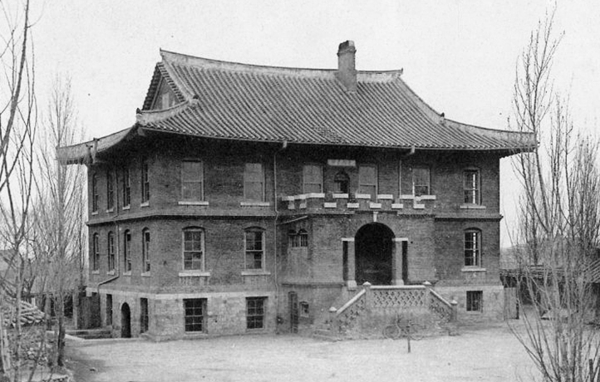
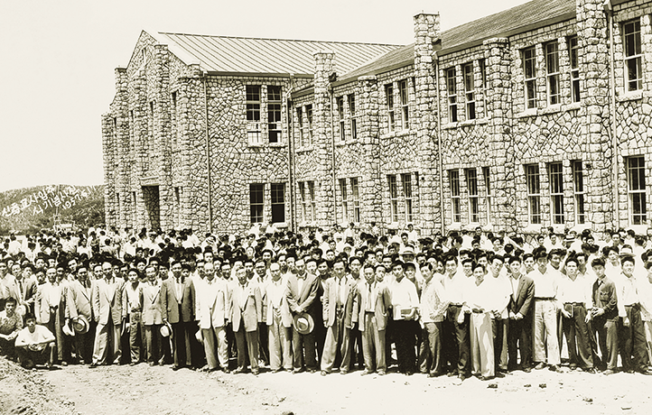
崇実専門学校（平壌）
1897年 北長老派ミッションが平壌に初等教育の私塾
1901年 「崇実学堂」として中等教育にも着手。
1905年 メソジスト大学が経営参加。
「Union Christian College」「大学」を自称。
1912年 朝鮮総督府も「大学」名称容認。
「105人事件」で逮捕者多数。
1919年 3・1運動で学生多数逮捕者多数。
1925年 総督府により、「専門学校（文科）」認可。
1931年 早津譜により「農科」設置認可。
1938年 神社参拝問題で廃校。
1954年 ソウルにて再建。
⇒ 今日、抗日民族主義／キリスト教愛国主義教育の象徴。
⇒ 当時は北部朝鮮唯一の高等教育機関。
C.f. ソウル ：京城帝大以下、延禧、普成など多数。

Slide 3
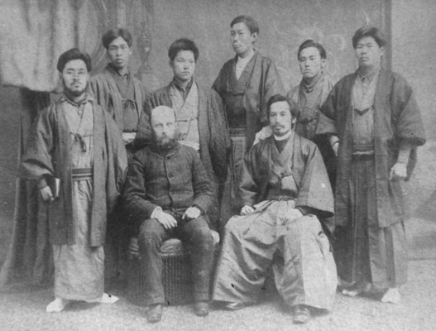
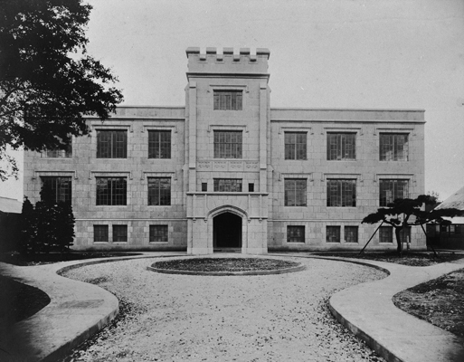
東北学院（仙台）
1886年 ドイツ改革派ミッションが「仙台神学校設立」
1891年 「東北学院」（North Japan College）に改称。
普通科中等教育着手。
1895年 普通科5年の上に、専修部（文・理）2年
1904年 専門学校齢による専門科（文・神）設置。
1918年 専門部改組。神・文・師範・商科。
1928年 専門部を4年制とする。翌年、「高等部」に改称。
1937年 神学部廃止。日本神学校に合同。
1944年 航空工業専門学校に改組。
1949年 新制大学に昇格。
⇒ 東北地域のキリスト教運動、高等教育の中心。
⇒ 設立当初は「東北を日本のスコットランドへ」が標語のひとつ。米人宣教師も多く、東北の「文明開化」の先鞭。

Slide 4
崇実専門学校（平壌）
東北学院（仙台）
1886年 ドイツ改革派（長老派）ミッションが「仙台神学校設立」
1891年 「東北学院」（North Japan College）に改称。
普通科中等教育着手。
1895年 普通科5年の上に、専修部（文・理）2年
1904年 専門学校齢による専門科（文・神）設置。
1918年 専門部改組。神・文・師範・商科。。
1928年 専門部を4年制とする。翌年、「高等部」に改称。
1937年 神学部廃止。日本神学校に合同。
1944年 航空工業専門学校に改組。
1949年 新制大学に昇格。
1897年 北長老派ミッションが平壌に初等教育の私塾
1901年 「崇実学堂」として中等教育にも着手。
1905年 メソジスト大学が経営参加（1914 離脱）。
「Union Christian College」「大学」を自称。
1912年 朝鮮総督府も「大学」名称容認。
「105人事件」で逮捕者多数。
1919年 3・1運動で学生多数逮捕者多数。
1925年 総督府により、「専門学校（文科）」認可。
1931年 総督府により「農科」設置認可。
1938年 神社参拝問題で廃校。
1954年 ソウルにて再建。

Slide 5
東北学院への崇実留学生
＊1910年代まで専門部での朝鮮人受入れはゼロ（神学部のみ1名）
＊1925年に同時に2日の崇実からの入学（転入）は異例。

Slide 6
1920年代のキリスト教系中等教育機関（認可校）
学校名 School Names | 所在地 Location | 設立年度 Official Year of Est. | 管轄宣教部 Mission
私立高等普通学校 Registered Private H. C.
培材高等普通学校 Pai Chai （Seoul） | 京城 Seoul | 1916 | Methodist N
松都高等普通学校 Songdo | 開城 Kaesŏng | 1917 | Methodist S
光成高等普通学校 Kwangsŏng | 平壌 P’yŏngyang | 1918 | Methodist N
五山高等普通学校 Osan | 定州 Chŏngju | 1925 | Korean
私立指定学校 Designated Private School
儆新中学 Kyŏngsin | 京城 Seoul | 1923 | Presby. N
崇実中学 Soongsil | 平壌 P’yŏngyang | 1928 | Presby. N
咸興永生公立普通 Hamŭng | 咸興 Hamŭng | 1931 | Canada United
崇仁商業学校 Sungin School of Commerce | 平壌P’yŏngyang | 1931 | Korean
恩真中学 Ŭngin | 龍井 Yongjŏng | 1921 ? | Canada Presby.
圧倒的にソウル周辺に一極集中。1930年代まで上級学校の受験資格のあるキリスト教系認可校は咸鏡、慶尚、全羅などには存在しない。

Slide 7
朝鮮の専門学校 （1920年代）
学校名 Names | 所在地 Location | 設立年度 Official Year of Est. | 修学年限 Term of Study(years) | 管轄宣教部 Mission
官立専門学校 Public College 京城医学専門学校 Keijo Medical | 京城 Seoul | 1916 | 4
京城高等工業学校 Keijo Engineering | 京城 Seoul | 1916 | 3
水原高等農林学校 Suwon Agricultural | 水原 Suwŏn | 1918 | 3
京城法律専門学校 Keijo Legal | 京城 Seoul | 1922 | 3
京城高等商業学校 Keijo Commerce | 京城 Seoul | 1922 | 3
私立専門学校 Private College
延禧専門学校 Chosen Christian College | 京城 Seoul | 1917 | 3ー４ | Seoul Presby, & Method. N & S
セブランス連合医学専門学校 Severance Union Medical College | 京城 Seoul | 1917 | 4 | All P & M
普成専門学校 Posung College | 京城 Seoul | 1922 | 3 | Korean
梨花女子専門学校 Ewha Women’s | 京城 Seoul | 1925 | 4 | NM, SM
崇実専門学校 Soongsil Christian College | 平壌 Pyŏngyang | 1925 | 4 | Pyŏngyang Preby, SP, AP, CP

Slide 8
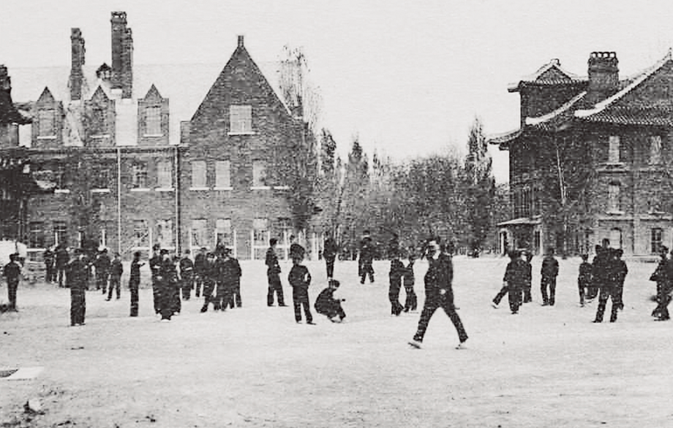
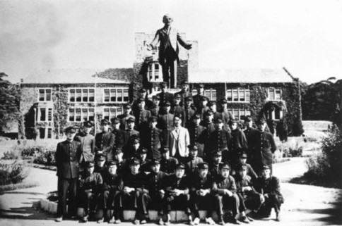
1920年代の崇実専門学校
キリスト教主義教育を貫くため、日本の総督府の少ない「非認可校」を貫き、宗教教育重視。厳格なクリスチャンコード維持。学生も信徒の必要性。
非認可校のため、学生に卒業後の進学機会が少なく、韓国人不満。→ 総督府に認可求める動き。
1925年の「文科」、31年の「農科」認可にむけて、教授陣、施設、カリキュラムなどの改善に尽力。
→「大学」レベルの高等教育を受けた教員獲得へ。
→ 朝鮮内に「大学」は京城帝大のみ故、内地の高 等教育機関卒業者を多数採用。
崇実専門学校（1929 平壌）
延禧専門学校（1938ソウル）
＊この時点で、ソウルの延禧・普成といった私立専門学校に大きく出遅れる。「伝統的」南北対立増幅。
＊内地での高学歴朝鮮人教員のリクルート必要性。

Slide 9
東北学院への崇実留学生
＊1910年代まで専門部での朝鮮人受入れはゼロ（神学部のみ1名）
＊1925年に同時に2日の崇実からの入学（転入）は異例。

Slide 10
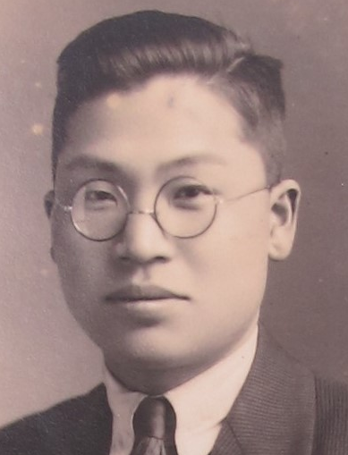
鄭在允 Chŏng Chae-yun、1903-1943）
1903年 朝鮮平安南道平原郡薬田里で誕生。
1924年 平壌崇実専門学校卒
1925年 東北学院専門部文科入学
（三学年転入、26年卒）
1926年 東北帝国大学法文学部入学
法科専攻、29年卒）
1929年 平壌崇実専門学校法科教授就任
1936年 高等文官試験司法科合格
1938年 崇実専門学校廃校、失職。
1943年 病死
金成植 Kim Sŏng-sik、1908-1986）
1908年 朝鮮平安南道平原郡薬田里で誕生。
1925年 平壌崇実学校卒
1925年 東北学院専門部文科入学
（予科入学。30年卒）
1930年 九州帝国大学法文学部入学
（西洋史専攻、3５年卒）
1935年 平壌崇実学校教員
1938年 崇実学校廃校、失職。
1947年 高麗大学史学科教授 （～1973）
1986年 死去

Slide 11
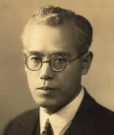
東北帝国時代の恩師：鈴木義男
鈴木義男 Suzuki Yoshio （1894-1963）
1894年 福島県白河町に牧師の子として誕生。
1912年 東北学院普通科卒
1916年 第二高等学校卒
1919年 東京帝国大学法文学部法律学科卒
（～1921 同大助手 ～1924 欧米留学）
1924年 東北帝国大学法文学部教授就任
1930年 東京で弁護士開業
1946年 衆議院議員選挙に社会党から出馬。当選。
1947年 片山内閣の司法大臣。
鄭在允 Chŏng Chae-yun（1903-1943）
1903年 朝鮮平安南道平原郡薬田里で誕生。
1924年 平壌崇実専門学校卒
1925年 東北学院専門部文科入学
（三学年転入、26年卒）
1926年 東北帝国大学法文学部入学
法科専攻、29年卒）
1929年 平壌崇実専門学校法科教授就任
1936年 高等文官試験司法科合格
1938年 崇実専門学校廃校、失職。
→ 東京の鈴木の下で弁護士修行。

Slide 12
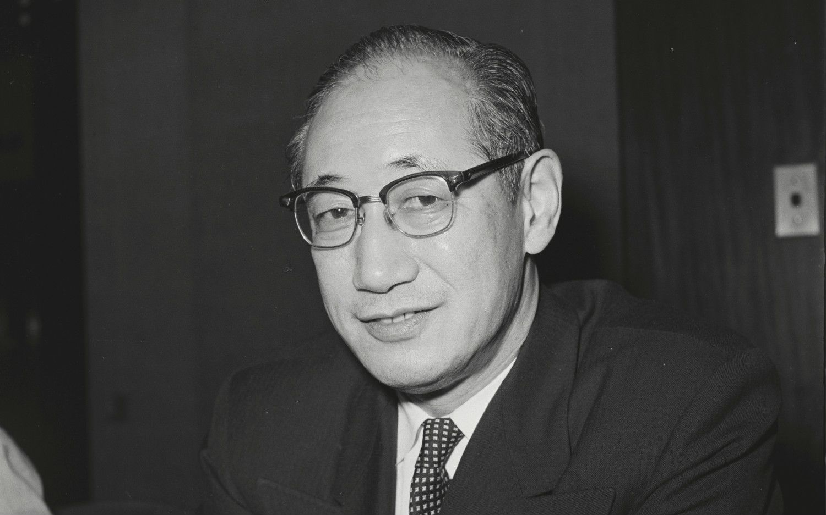
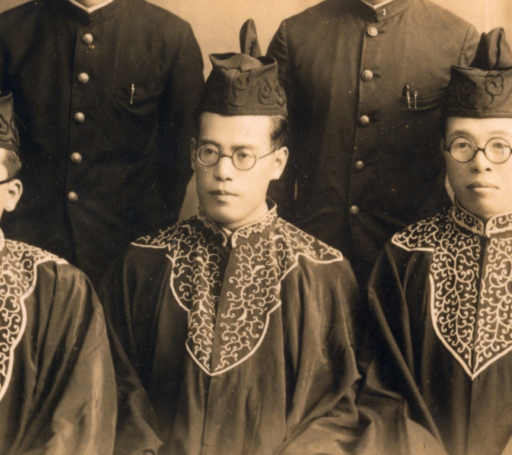
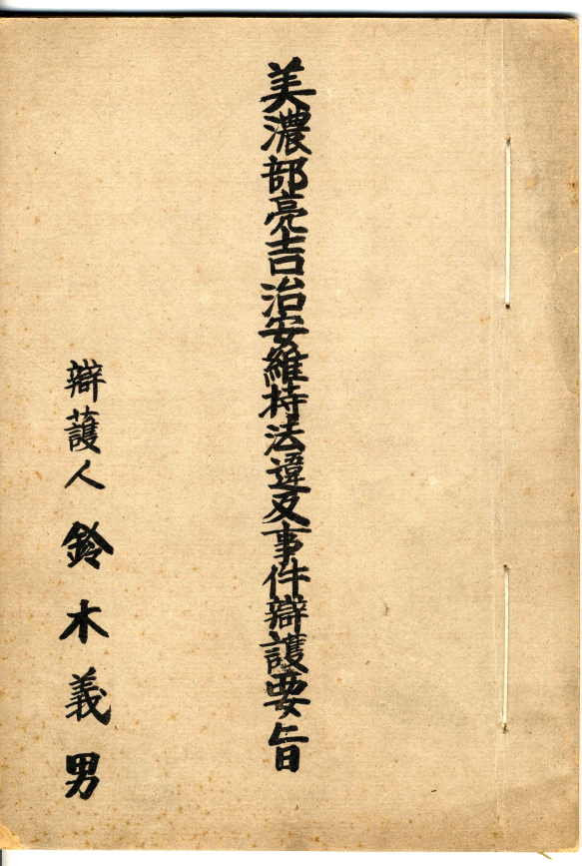
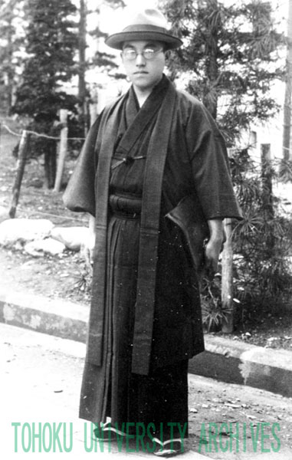
経済・社会事件も多数手がけるかたわら、河上肇、宇野弘蔵、山田盛太郎、宮本百合子 有澤廣巳、大内兵衛など、治安維持法違反事件に問われた左翼系インテリを多数弁護で名声を博す。
弁護士時代の鈴木義男（1930年代）
美濃部亮吉（1904-1984）
1938年に治安維持法容疑で逮捕
宇野弘蔵（1897-1977）
（写真：東北大学史料館デジタル資料）
『美濃部亮吉治安維持法違反事件弁護要旨 弁護人鈴木義男』（東北学院史資料センター所蔵）

Slide 13
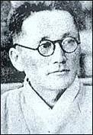
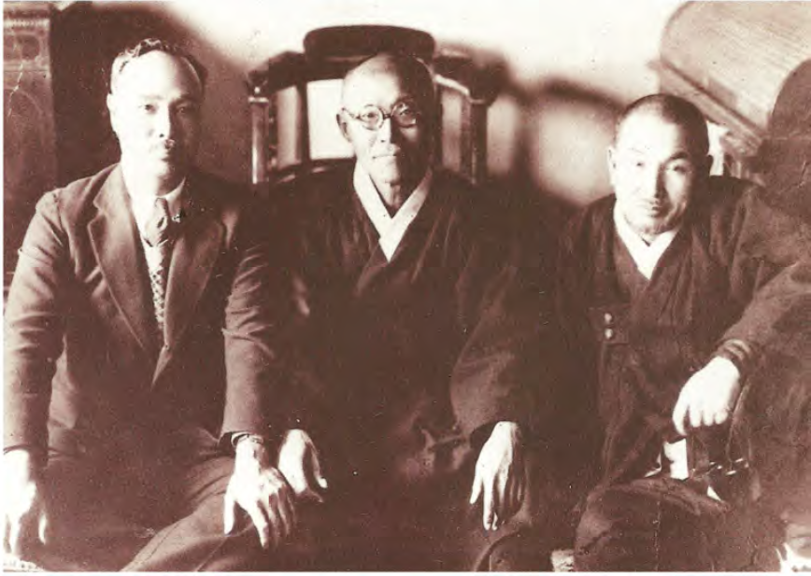
修養同友会事件（1936-1941年）
An Ch’angho
安昌浩
李光洙
Yi Kwangsu
Cho Mansik曺晩植
著名な独立運動家、安昌浩を中心とした朝鮮北部・平安道のキリスト教系知識人が治安維持法違反容疑で多数逮捕。
鄭在允の依頼で鈴木が朝鮮に渡り弁護。
無罪を勝ち取る。
曺晩植（左）は平壌を代表する政治リーダー。キリスト教会長老。金東元（右）その側近で崇実専門の理事。
鄭在允は曺晩植の婿であり、平壌知識人の「若頭」

Slide 14
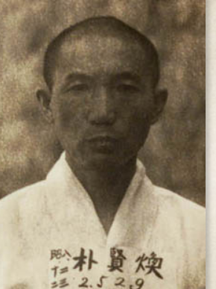
朝鮮人の証言する鈴木義男
・・・様々な弁護士の弁護は、被告として語ることが難しい真情を・・・感激の涙が流れるほどに代弁してくれた。・・・鈴木弁護士は、総括的弁論（他の弁護士は個別的弁論）を引き受けて、3時間に及ぶ歴史的、哲学的、社会的の各方面にわたって考察した科学的な弁論を行った。・・・最も印象が深く、涙を流させた句説は、誤った判決によるイエスの十字架刑を実例に挙げたことだった。彼は、神聖なる司法史上において誤った判決を残さないことを願うと繰り返しながら、本件は第二のキリストの判決にならないことを願うと言った。ローマ総督「ピラト」はイエスがユダヤ独立の指導者という「パリサイ」派の誣告を信じ、イエスを十字架で死刑に処したのだが、イエスはユダヤを独立させようというのではなく、霊魂の解放と救済のために犠牲的な独力をしたのであり、これを理解できない彼［ピラト］は、誣告に従って処刑をしたのである。これは世界司法史上に残した最も大きな誤った判決として、しばしば引き合いに出されるものだといった。彼は虚偽の自白が無数にあることを認め、違法性がない本件を無罪であると主張した。
朴賢煥（パク・ヒョンファン）
（修養同友会幹部、二審有罪判決）

Slide 15
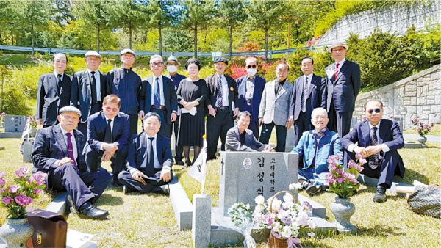
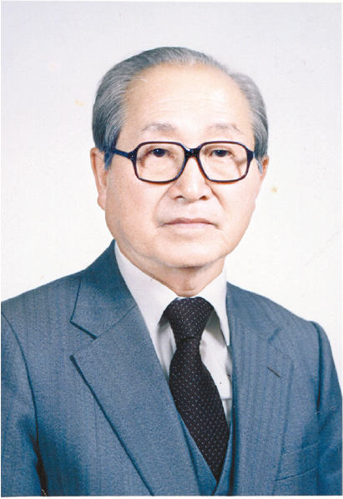
金成植のその後
金成植 Kim Sŏng-sik、1908-1986
925年 東北学院専門部文科入学
（予科入学。30年卒）
1930年 九州帝国大学法文学部入学
（西洋史専攻、3５年卒）
1935年 平壌崇実学校教員
1938年 崇実学校廃校、失職。蟄居。
1946年 共産主義政権を嫌って「越南」
1947年 高麗大学史学科教授 （～1973）
1960年 4・19学生運動を積極支持。行動する知識人。
→李承晩の独裁政権崩壊
1965年 日韓協定反対、朴正煕軍事政権批判で
教授職を「解職」
1968年 大学に復職。『基督教思想』などに多数の論考。リベラル派 のキリスト教知識人の代表格。
1986年 死去
高麗大学同窓生による金成植追悼行事（2022）

Slide 16
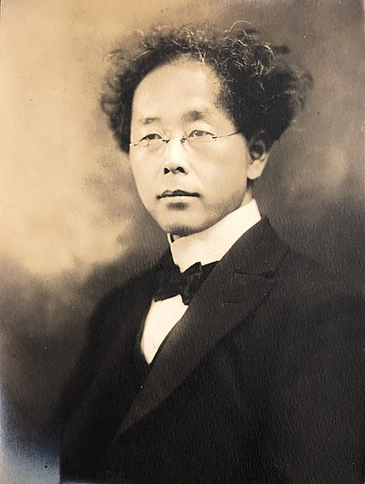
金成植の晩年の回顧録
【1970年代、朴正煕政権は街頭で長髪の大学生の取締りを行っていた。この光景を見て、金成植が思い出したのが東北学院の恩師であった】
昔、私にある一人の師匠がいた。この方は年配者ではあったが長髪族であった。この師匠の名前は山川丙三郎である。当時、ダンテの研究者として日本では広く知られた方である。土曜日になると必ず学生たちを招いてくれた方でもある。ある時、「先生、どうしてそんなに髪を長くするのですか？」と尋ねたことがある。先生は「何かを考えるのに良いからねえ」と、答えてくれたことが記憶に残る。［先生は］ダンテの「神曲」（天堂、煉獄、地獄）をすべて翻訳し、「新生」も翻訳され、さらに精密な注釈をつけて研究者の便宜をはかられた。教室では時々、イタリア語の原語でダンテの面白い詩を朗読してくれた。またボッカチオの話の中で人の心を惻惻させる文章も原語で読んで説明してくれたことを昨日のことのように覚えている。
果たして韓国の大学生の長髪族は、こうした思索的人間になるために長髪族になったのであろうか？また、自己充実の誇りの表現として長髪族になったのか？
山川丙三郎 (1876-1947)
Yamakawa Heisaburŏ

Slide 17
東北帝国大学への崇実専門生の流入（1925～）

Slide 18
平壌・崇実と仙台・東北学院ー東北帝大の繋がり：
歴史研究上の視差／仮説的見通し
朝鮮の「周辺」と日本の「周辺」の親和性
∵ 朝鮮の中心／日本の中心はすでに朝鮮の「南部人」が多数進出。
∵ 相対的に朝鮮人少なく、かつ高等教育機関が存在。
キリスト教的紐帯
∵ 崇実は伝統的「長老主義／福音主義」にこだわりぬいた特殊学校。
→ 教員・人材養成の内地留学者にも、同様の宗教的環境を求めた可能性。
個人的／組織的紐帯
→ 日本人教員、友人等とのネットワークの価値が、朝鮮／平壌に伝達。チェーンマイグレーション起き、継続。
・大日本帝国内において、必ずしも政治的、経済的、交通的つながりが薄い都市／教育機関においても、社会的・イデオロギー的理由から、実質的・安定的交流が生じていた。
・現代韓国における社会的リベラリズムの源流の一つは、日本のミッションスクール／高等教育。

